Slide 1
Od norme k zaupanju!
Izidor Jerala, občinski urbanist
DUPPS, Okrogla miza Sodelovanje deležnikov v načrtovanju v prostoru – teorija in praksa Ljubljana, 14. 12. 2023

Slide 2
Aarhuška konvencija
Republika Slovenija v skladu s konvencijo zagotavlja pravico do dostopa do informacij, do udeležbe javnosti pri odločanju in do dostopa do pravnega varstva v okoljskih zadevah.

Slide 3
Ustava Republike Slovenije:
Vsak državljan ima pravico, da v skladu z zakonom neposredno ali po izvoljenih predstavnikih sodeluje pri upravljanju javnih zadev.
Vsak državljan ima pravico do vlaganja peticij in do drugih pobud splošnega pomena.
Zakon določa način pridobivanja in uživanja lastnine tako, da je zagotovljena njena gospodarska, socialna in ekološka funkcija.

Slide 4
ZureP-2: Uvaja načela
9. člen
(načelo usklajevanja interesov)
(1) Pri urejanju prostora je treba skrbno tehtati in medsebojno usklajevati različne interese v prostoru.
(2) Usklajevanje interesov poteka tako, da se doseže trajnostni prostorski razvoj glede na razpoložljivost in kakovost prostorskih zmogljivosti za posamezne dejavnosti, pri čemer se upošteva obstoječa kakovost naravnih in ustvarjenih sestavin in omogoči ustvarjanje novih.
(3) Usklajevanje interesov poteka z odgovornim sodelovanjem med udeleženci pri urejanju prostora, med razvojnimi in varstvenimi javnimi interesi ter med državo in občinami.
(4) Pri urejanju prostora pristojni državni in občinski organi poleg javnega interesa upoštevajo tudi dovoljen zasebni interes in si prizadevajo za skupno sprejemljivo rešitev, pri čemer ima ob morebitnem konfliktu javni interes prednost pred zasebnim.
(5) Osebe, ki posredno ali neposredno izvršujejo občinske ali državne pristojnosti pri urejanju prostora, so se dolžne izogibati okoliščinam, v katerih njihov zasebni interes vpliva ali ustvarja videz, da vpliva na nepristransko in objektivno opravljanje njihovih nalog, ter opozoriti na takšna nasprotja po postopku v skladu z določbami predpisa, ki ureja integriteto in preprečevanje korupcije.
11. člen
(načelo sodelovanja javnosti)
(1) Pristojni organi morajo v zadevah urejanja prostora omogočati sodelovanje javnosti pri odločanju in sprejemanju prostorskih aktov tako, da je javnosti omogočeno zgodnje in učinkovito sodelovanje.
(2) Vsakdo ima pravico do vpogleda v prostorske akte in vso dokumentacijo, povezano z njihovo pripravo in sprejemanjem v skladu s tem zakonom in zakonom, ki ureja dostop do informacij javnega značaja.
(3) Pristojni organi obveščajo javnost o postopkih priprave in spremembe prostorskih aktov tako, da je omogočena njihova pravočasna in ustrezna vsebinska obravnava.
(4) Vsakdo ima pravico dajati pobude, predloge, pripombe in mnenja na prostorske akte, do katerih se mora organ v postopku njihove priprave opredeliti in o tem obvestiti javnost.
(5) Javnost se seznanja in omogoča vpogled in odzivanje na gradiva v postopkih priprave prostorskih aktov prek storitev prostorskega informacijskega sistema, lahko pa tudi na druge načine, če tako določa ta zakon.
(6) Zoper prostorske izvedbene akte ima vsakdo, ki izkazuje pravni interes, pravico do vlaganja pravnih sredstev v skladu s tem zakonom. Za nevladne organizacije, ki imajo aktiven status delovanja v javnem interesu na področju prostora, varstva okolja, ohranjanja narave ali varstva kulturne dediščine, se pravni interes na tem področju šteje za izkazan po samem zakonu.

Slide 5
ZureP-3: Uvaja posvetovanja
119. člen
(sklep o pripravi OPN)
(1) Občina pristopi k pripravi OPN na podlagi ocene stanja v prostoru, poročila o prostorskem razvoju in ocen prihodnjih potreb v prostoru. Posameznike, organe in organizacije lahko pozove, da naj posredujejo svoje potrebe v prostoru. Lahko izvede javni posvet ali delavnice ali kako drugače vključi javnost. Lahko se posvetuje z nosilci urejanja prostora, pri pripravi sklepa pa upošteva njihove smernice.

Slide 6
Kako gre sodelovanje v praksi?

Slide 7
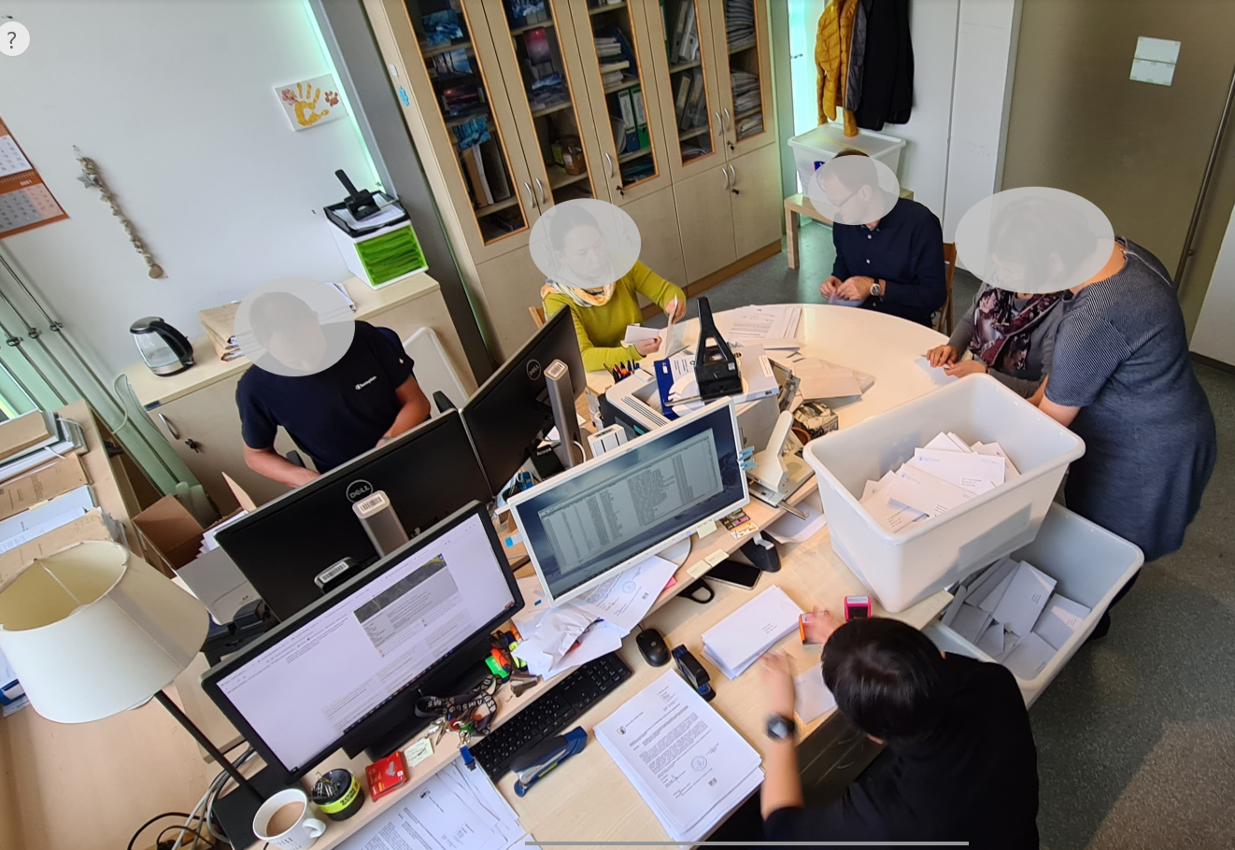
Korak k varstvu pravice vsake osebe sedanjih in prihodnjih generacij, da živi v okolju, primernem za njeno zdravje in blaginjo.
Republika Slovenija v skladu z določbami Aarhuške konvencije zagotavlja pravico do dostopa do informacij, do udeležbe javnosti pri odločanju in do dostopa do pravnega varstva v okoljskih zadevah.

Slide 8
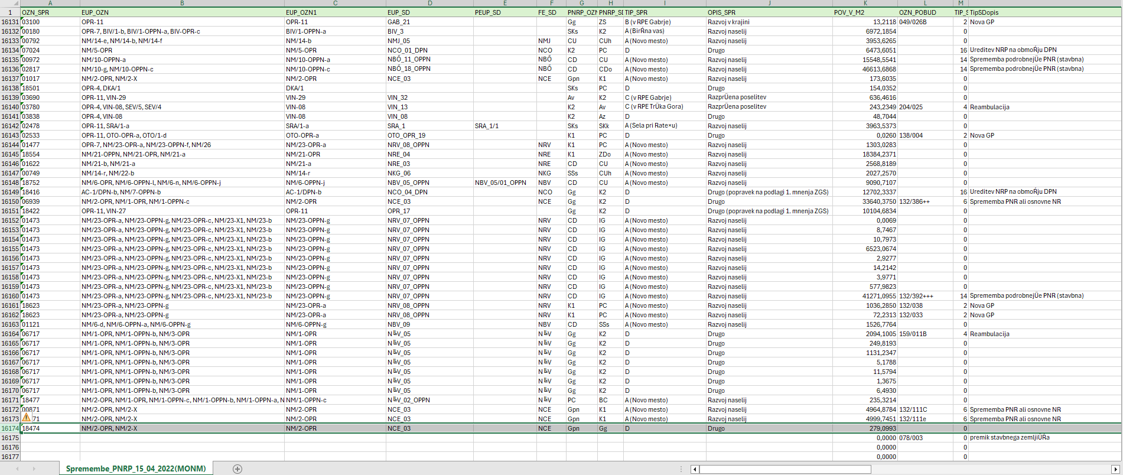
16.174 poligonov sprememb OPN!

Slide 9
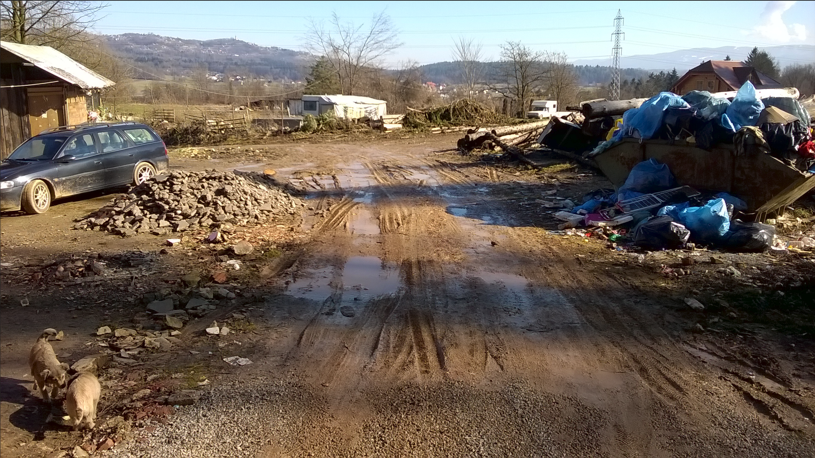
Pravice vsake osebe sedanjih in prihodnjih generacij, da živi v okolju, primernem za njeno zdravje in blaginjo?

Slide 10
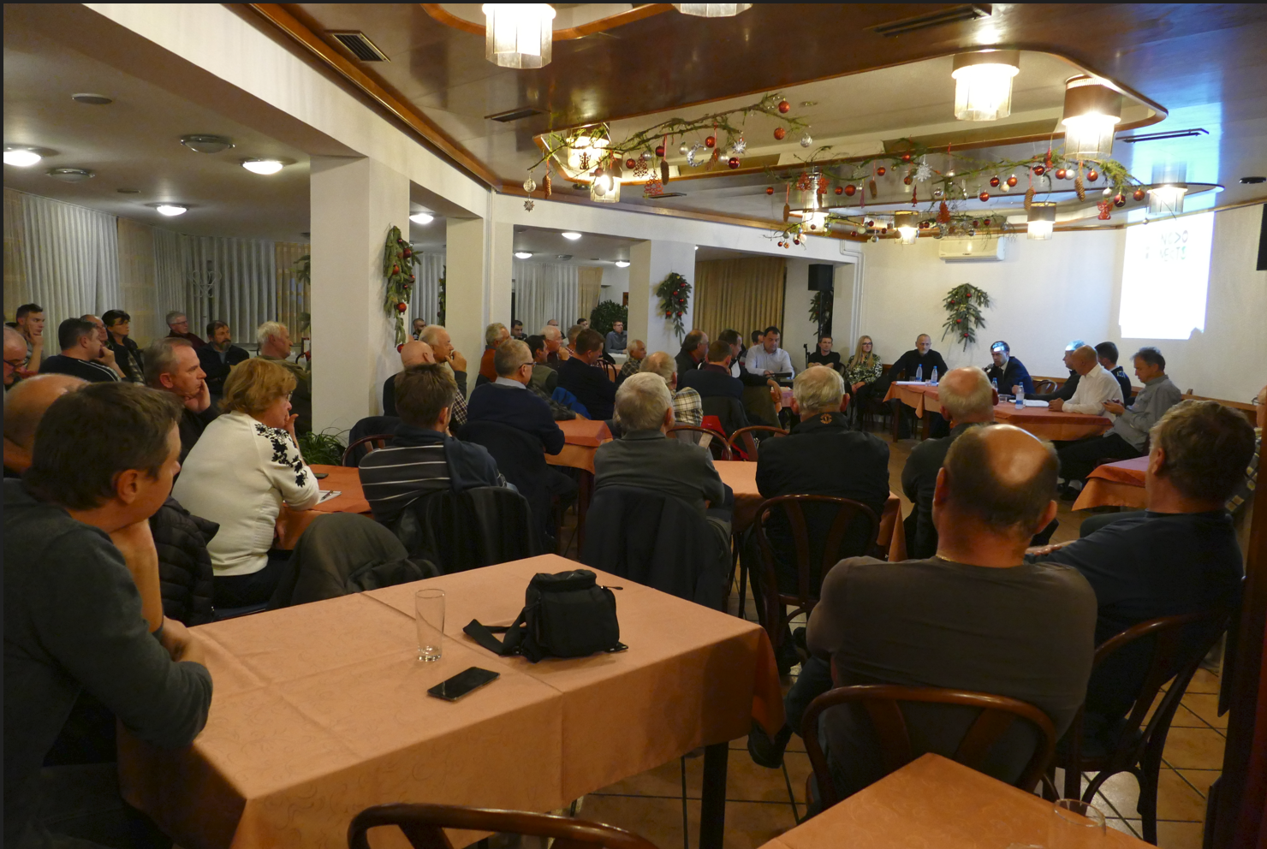
Odprta razprava s KS o urejanju romskega naselja, 2017.

Slide 11
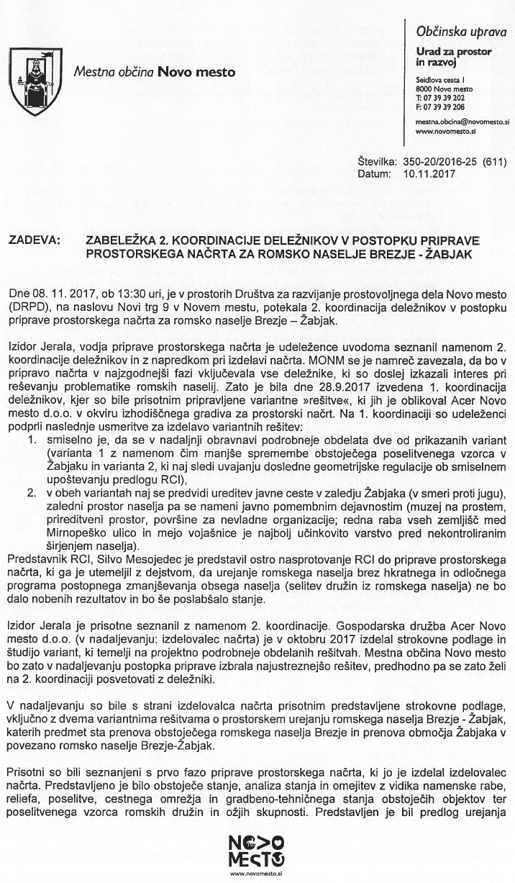
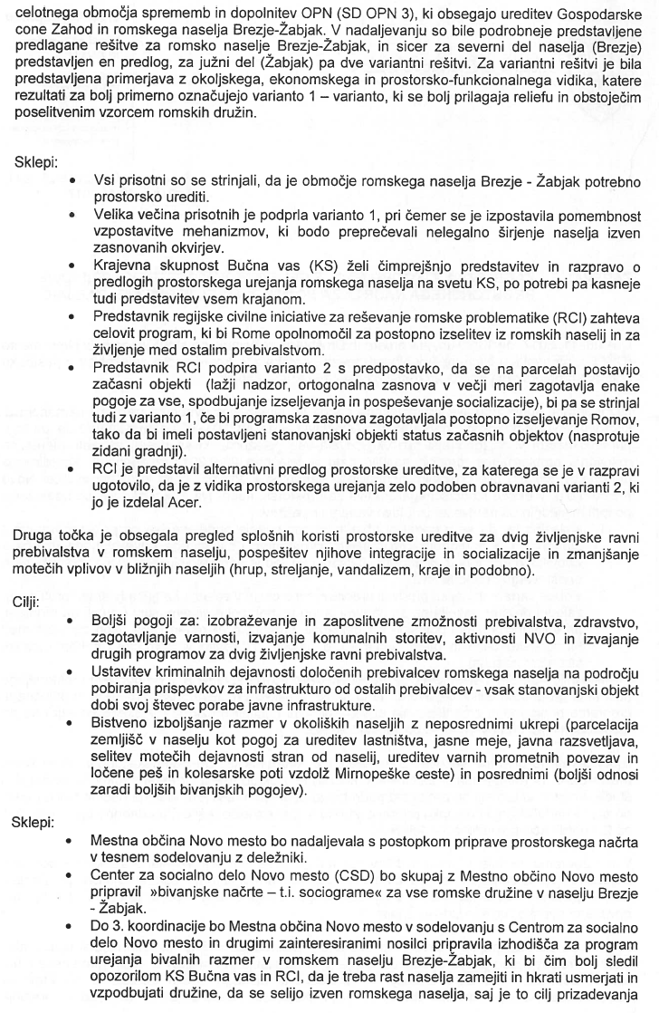
Sprememba!

Slide 12
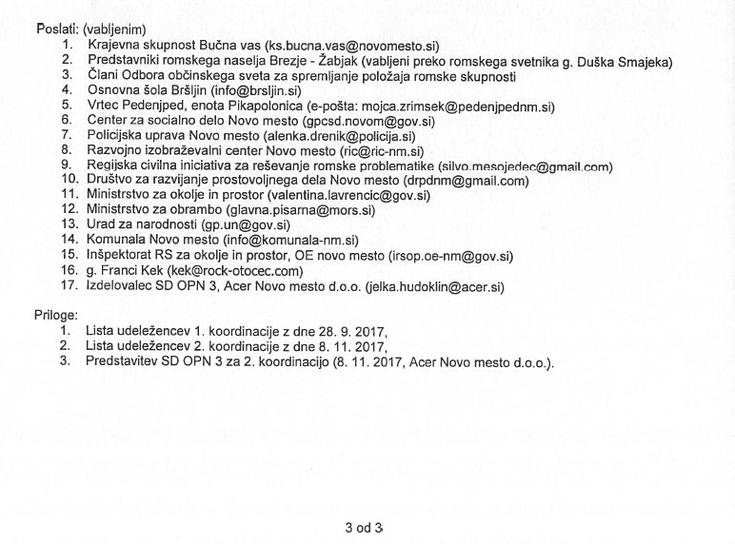
Nabor deležnikov!

Slide 13
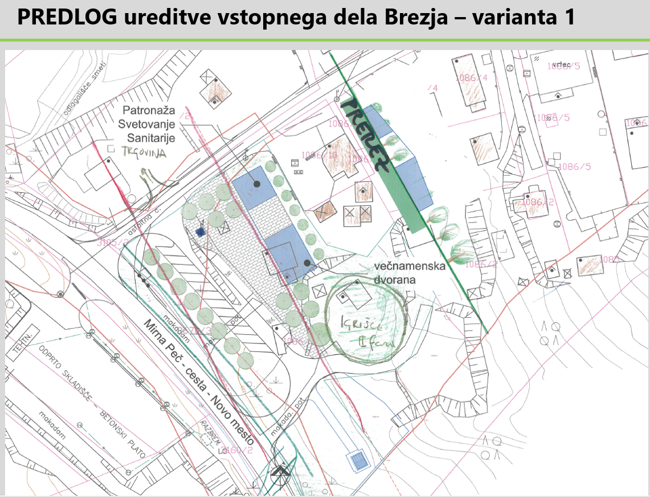
Projektni premisleki!

Slide 14
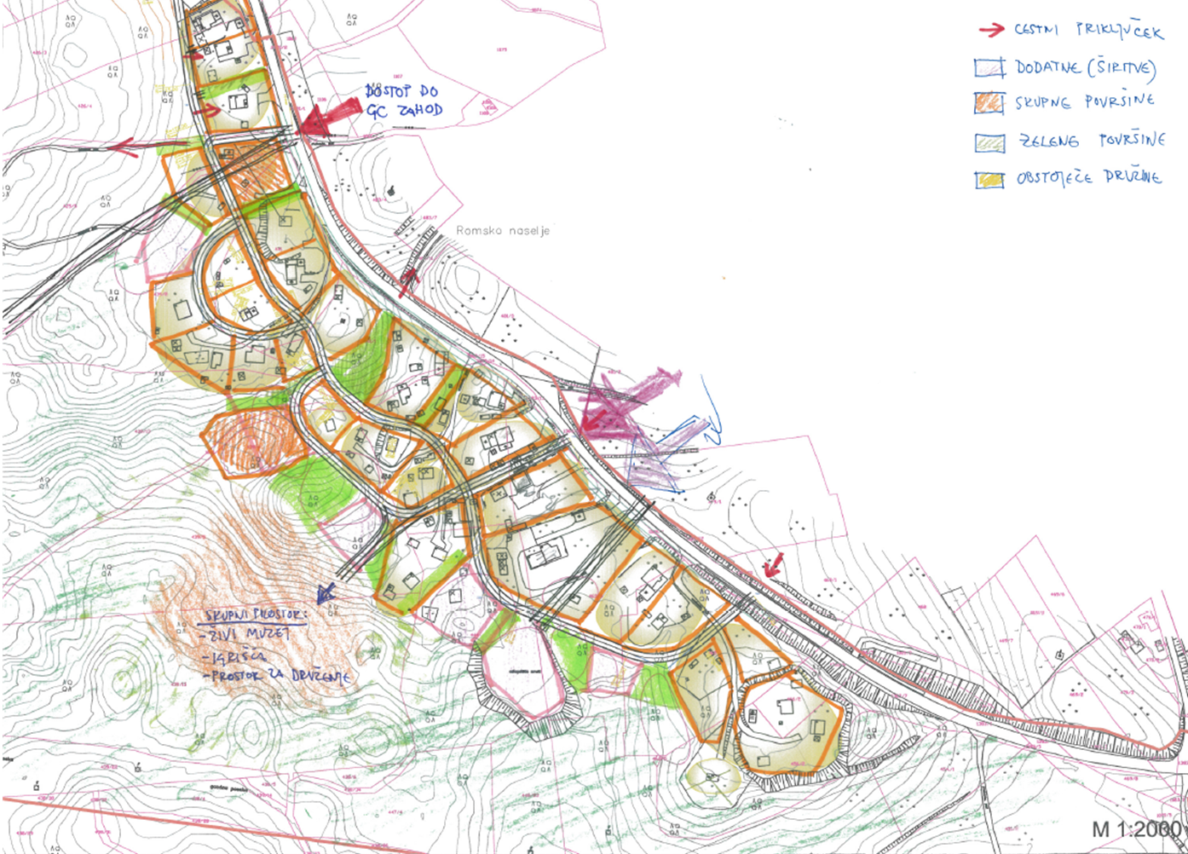
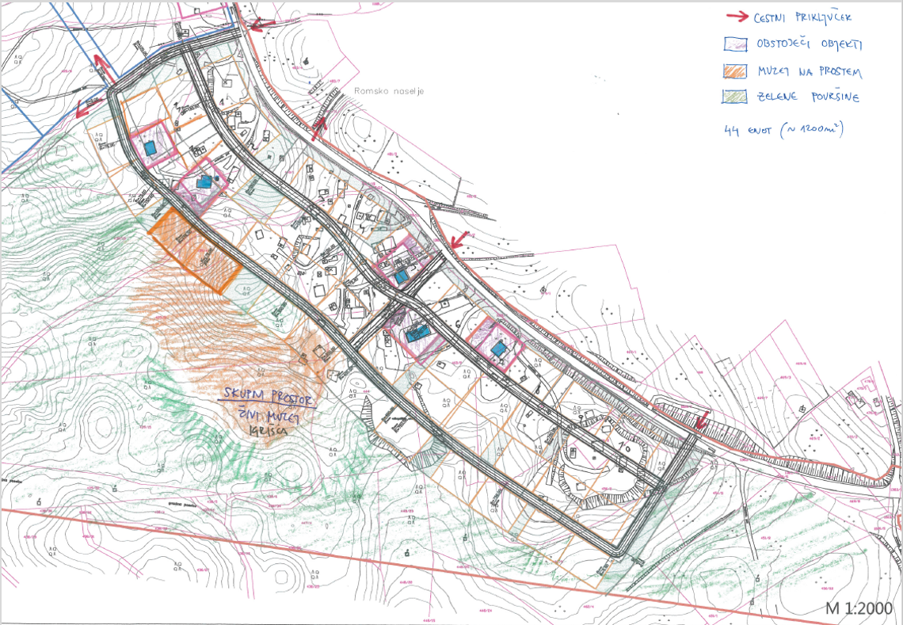
Variantne rešitve!

Slide 15
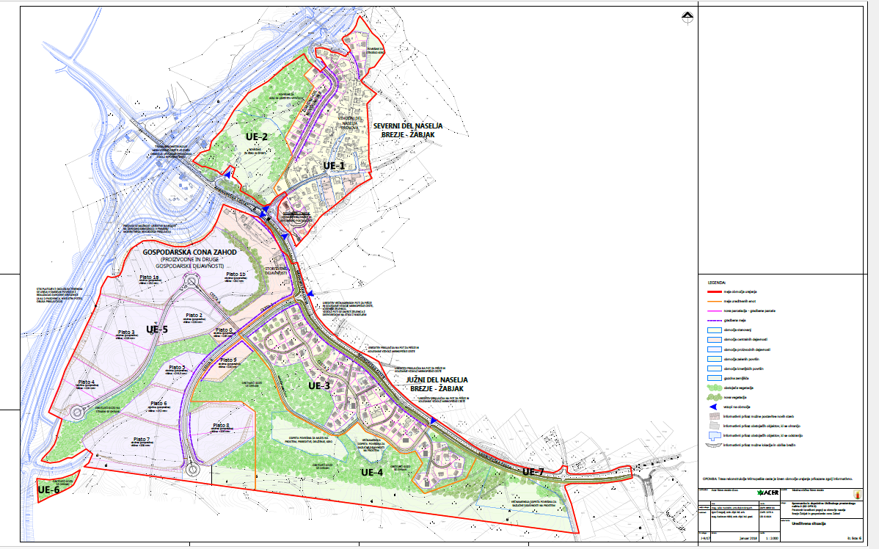
Osnutek prostorske rešitve: Ureditvena situacija.

Slide 16
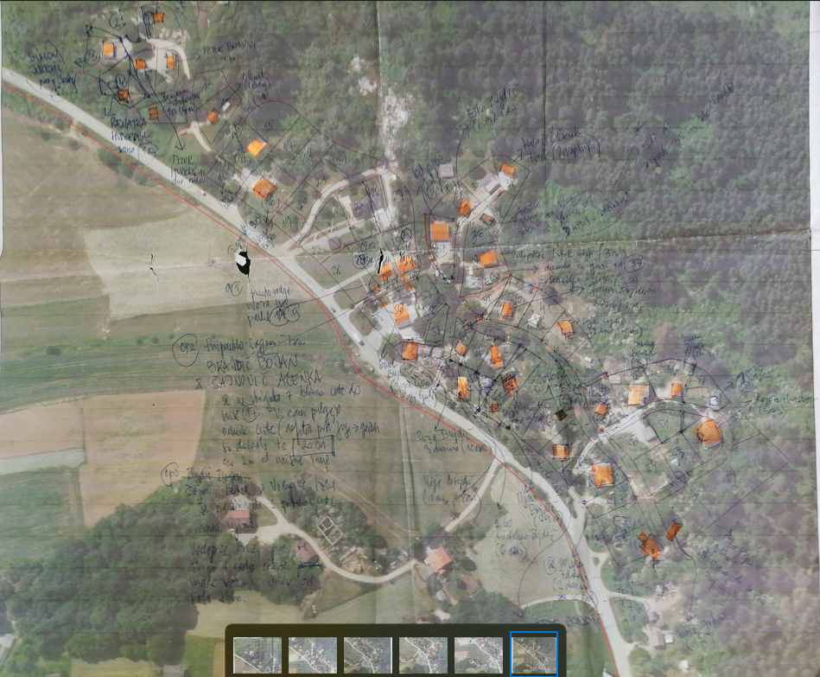
Prenos prostorskih rešitev iz dopolnjenega osnutka OPN na teren je omogočil sodelovanje prebivalcev romskega naselja!

Slide 17
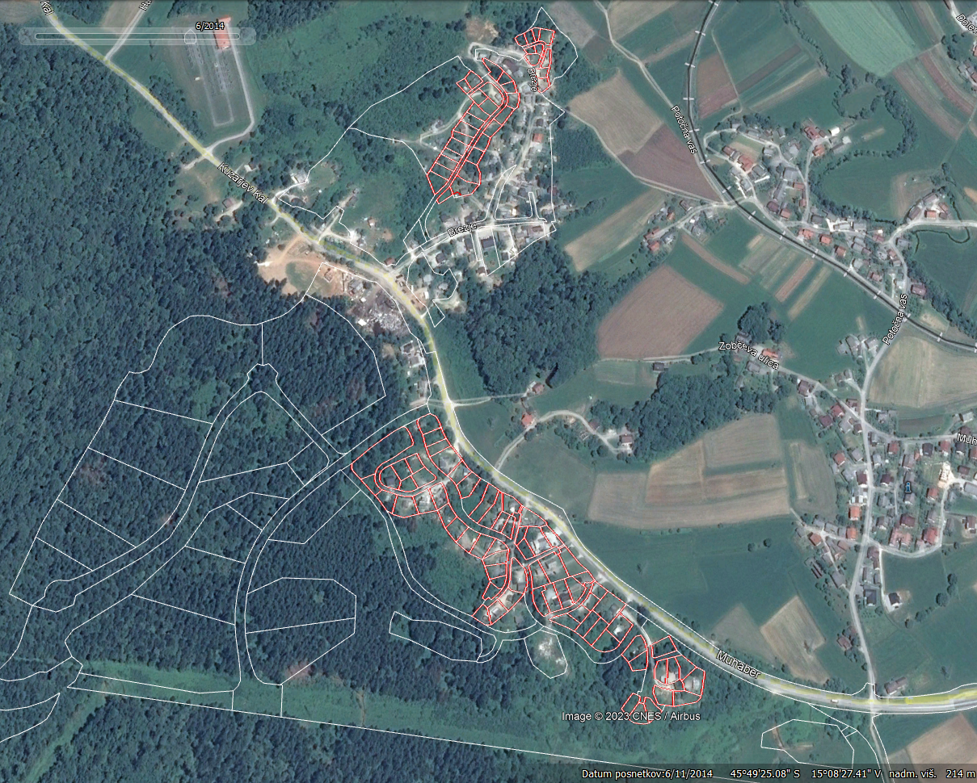
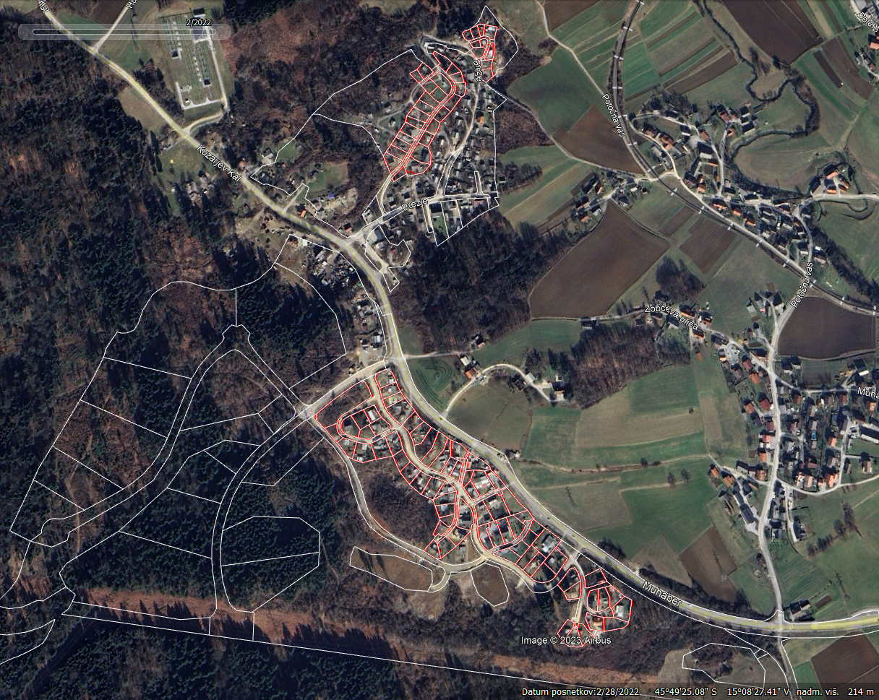
2014
2022
Prostorska in komunalna prenova romskega naselja Žabjak Brezje

Slide 18
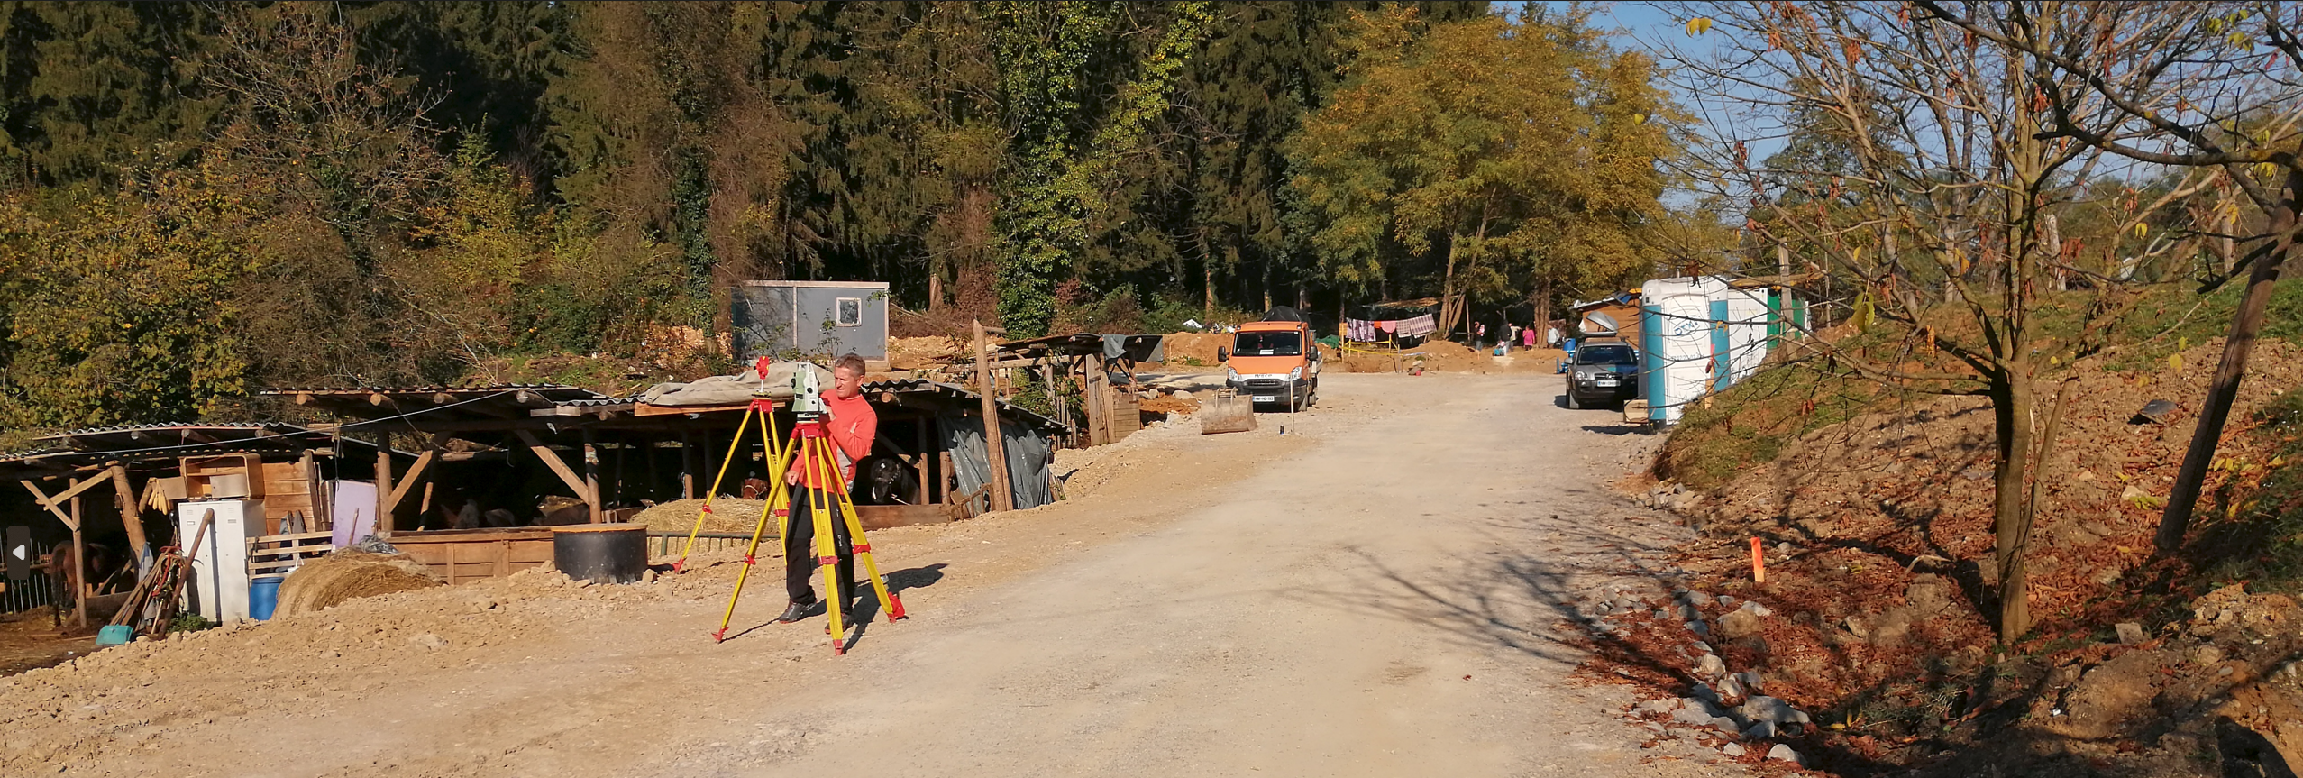
Sprememba!

Slide 19
Kako „sodelujejo“ državni nosilci urejanja prostora?

Slide 20
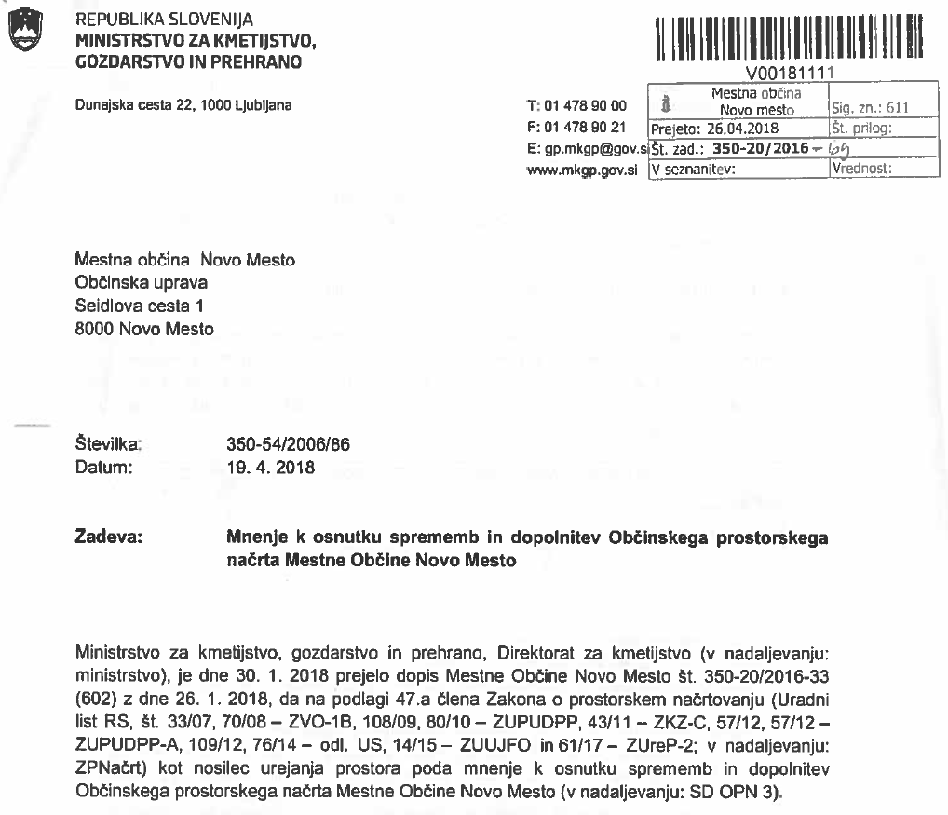
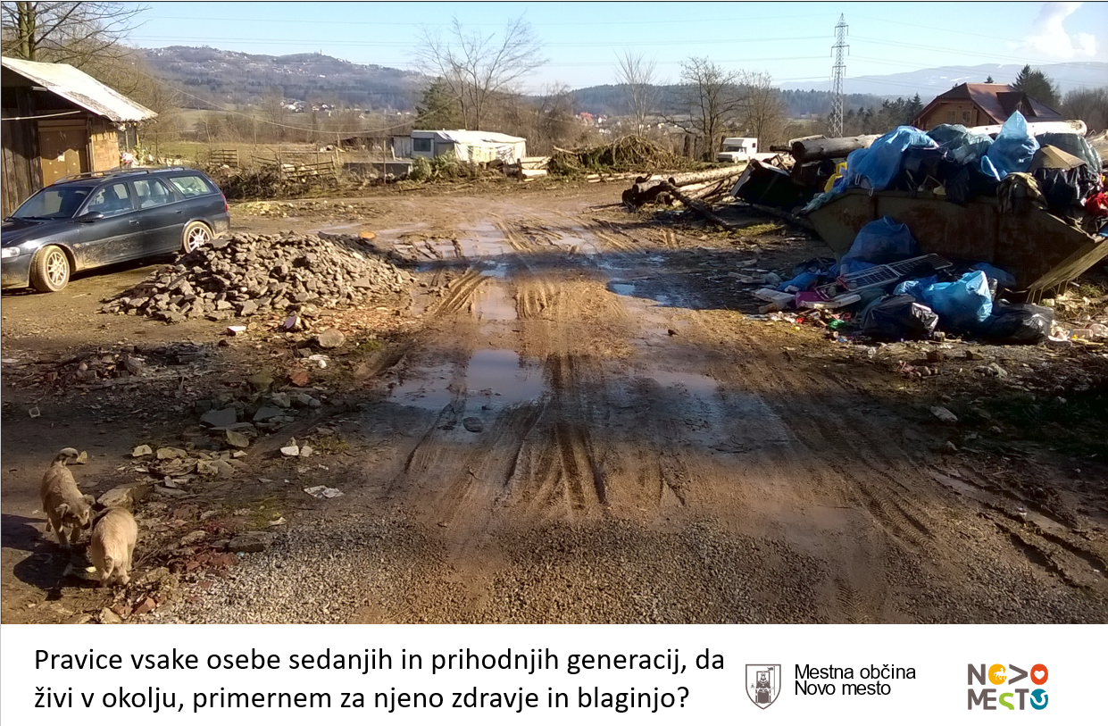
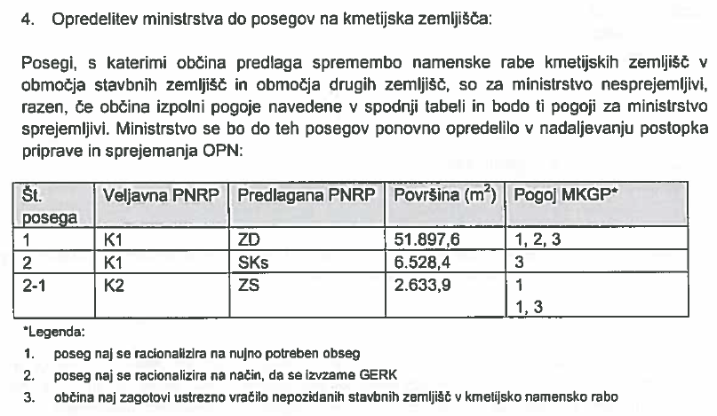
Kako „sodelujejo“ državni nosilci urejanja prostora?

Slide 21
Največji izzivi?
Splošne prostorske akte posplošiti na način, da se sodelovanje ne bo nanašalo na projektne rešitve, ampak na strateške“.
Izvedbene prostorske akte racionalizirati na „bistveno“, povečati „kreacijo“ variantnih rešitev.
Povečati strokovno in splošno občutljivost na pogoje NUP, ki nastajajo v njihovih sektorskih predpisih brez sodelovanja zunanjih deležnikov in vrednotenja njihovih posledic na prostor.
Opogumiti državne nosilce NUP, da preidejo iz administrativnega usklajevanja v oblike vsebinskega sodelovanja.

Slide 22
Hvala za pozornost!
Republika Slovenija v skladu z določbami Aarhuške konvencije zagotavlja pravico do dostopa do informacij, do udeležbe javnosti pri odločanju in do dostopa do pravnega varstva v okoljskih zadevah.

